Slide 1
S3 хранилища
Выполнила студентка гр. К4211С
Авдеева М.Л.

Slide 2
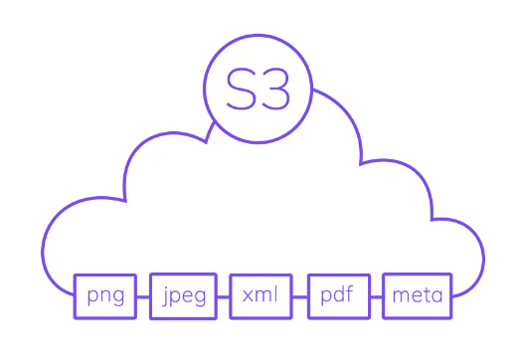
Что такое S3 ?
S3 – Simple Storage Service — это вариант «плоского» (не иерархического) хранилища. С точки зрения системы все объекты равнозначны, поэтому в S3-хранилище удобно долго хранить разнородную информацию и быстро получать к ней доступ.

Slide 3
Основные термины
Бакет
Объект
Список управления доступом
Жизненный цикл

Slide 4
Как работает S3
Каждый объект в S3 состоит из уникального идентификатора, метаданных и содержимого:
Уникальный идентификатор — строка, с помощью которой можно однозначно идентифицировать хранимый объект и обращаться к нему в хранилище. например, https://storage.cloud.net/<имя бакета>/<имя идентификатора>.
Метаданные — прочие значимые атрибуты объекта
Содержимое — данные произвольного формата

Slide 5
Преимущества S3
Масштабируемость
Универсальность
Гибкость
Надежность
Версионность
Экономичность

Slide 6
Для чего можно использовать облачное объектное хранилище:
Создавать резервные копии информации
Хранить данные браузерных и мобильных программ
Хранить большие данные
Создавать мультимедийные библиотеки
Долго хранить цифровые архивы

Slide 7
Спасибо за внимание!
Почта: avdeeva18marg@gmail.com

